Slide 1


Мастер-класс по программе духовно-нравственного и патриотического воспитания детей «Верность родной земле» («Истоки») на тему «Родной очаг»
Автор: воспитатель Дорошенко Л.А.

Slide 2

Содержание программы направлено на то, чтобы посеять и взрастить в детской душе семена любви к родной природе, родному дому и семье, к истории и культуре страны, созданной трудами родных и близких людей, тех, кого зовут соотечественниками.

Slide 3

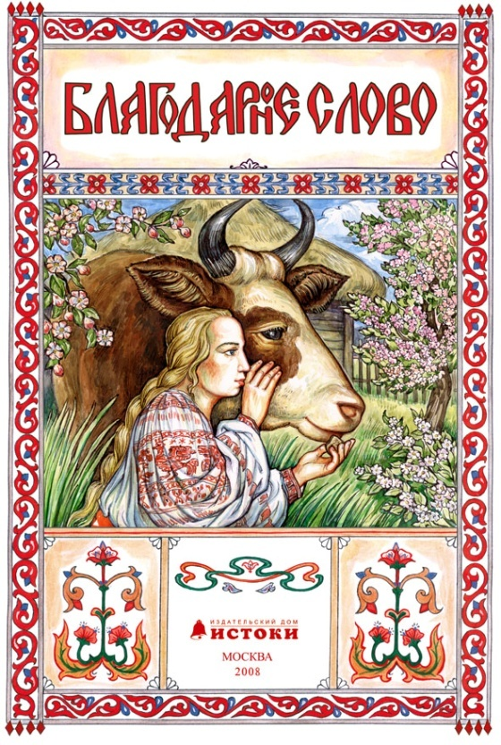
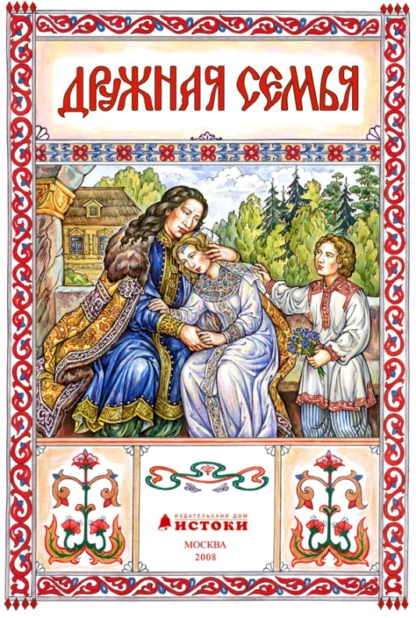
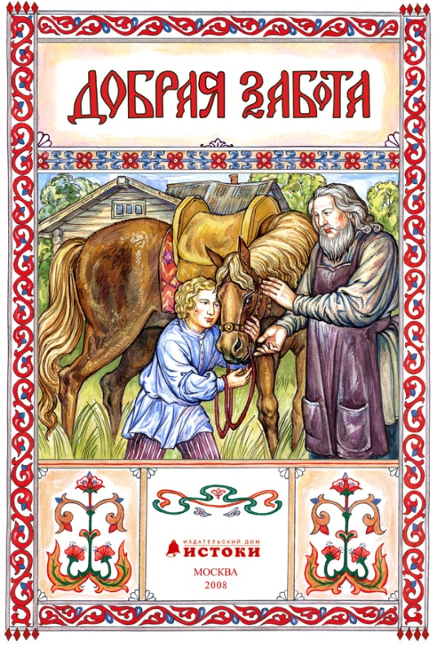
Книги для развития детей 4-5 лет

Slide 4
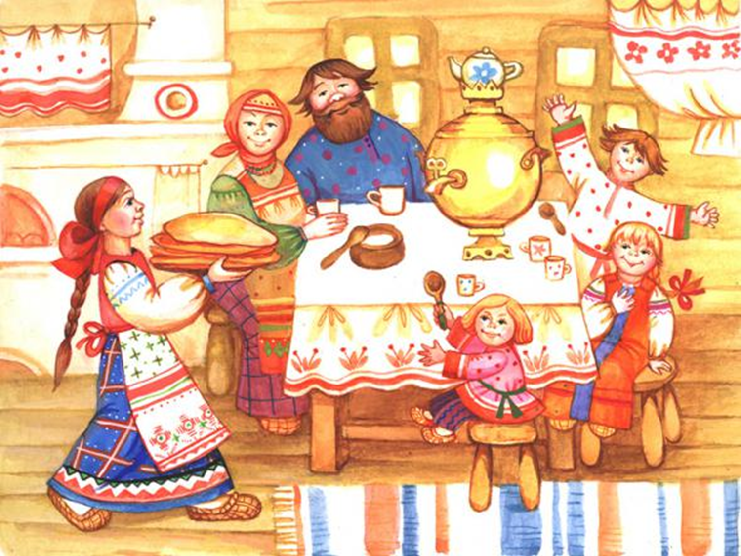
РОДНОЙ ОЧАГ
ДРУЖНАЯ СЕМЬЯ. Родные люди. Семья. Взаимная любовь.
Все вместе – так и душа на месте.

Slide 5
«Семья – это самое дорогое, и родное, что есть у каждого человека. Семья – это та самая среда, в которой человек учится добру и сам творит добро»
В.А Сухомлинский

Slide 6
«ЛЮБОВЬ, ПРОЩЕНИЕ, ТЕРПЕНИЕ»

Slide 7
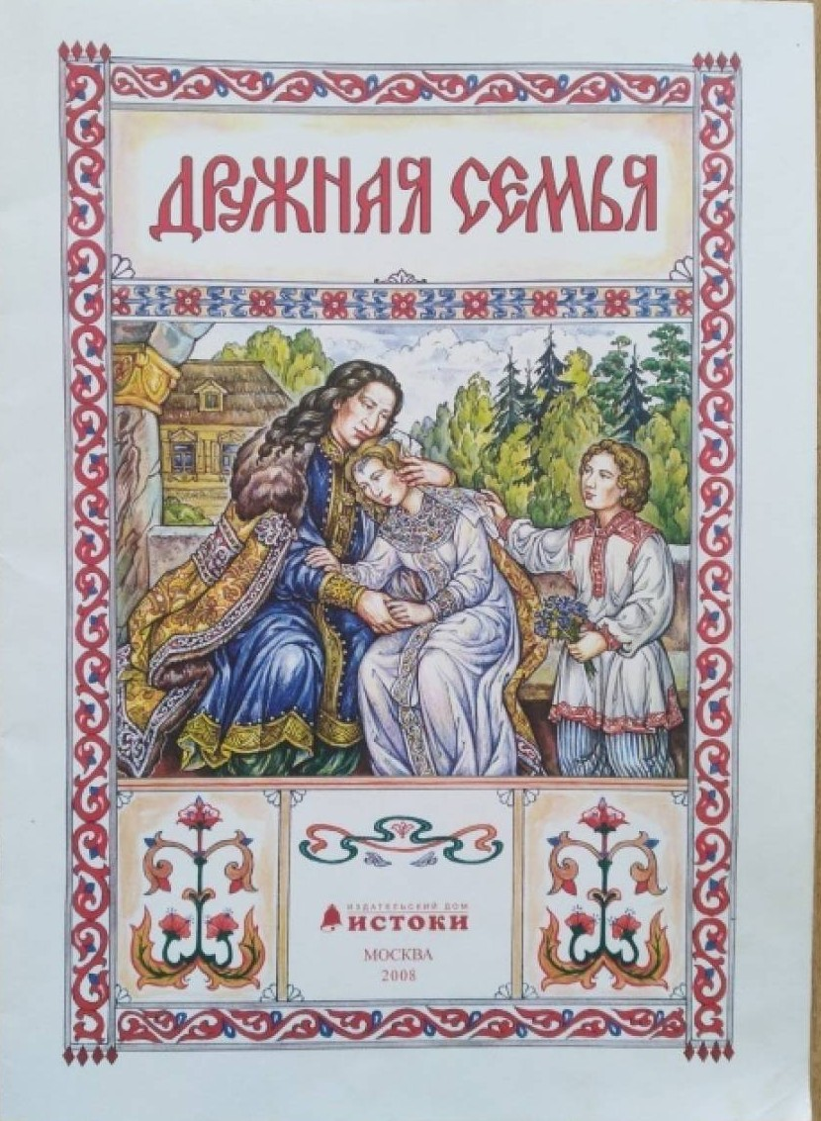

Slide 8
Не нужен и клад, когда в семье мир да лад.
Не красна изба углами, а красна пирогами.
Кто родителей почитает, тот вовеки не погибает.
Вся семья вместе, так и душа на месте.

Slide 9
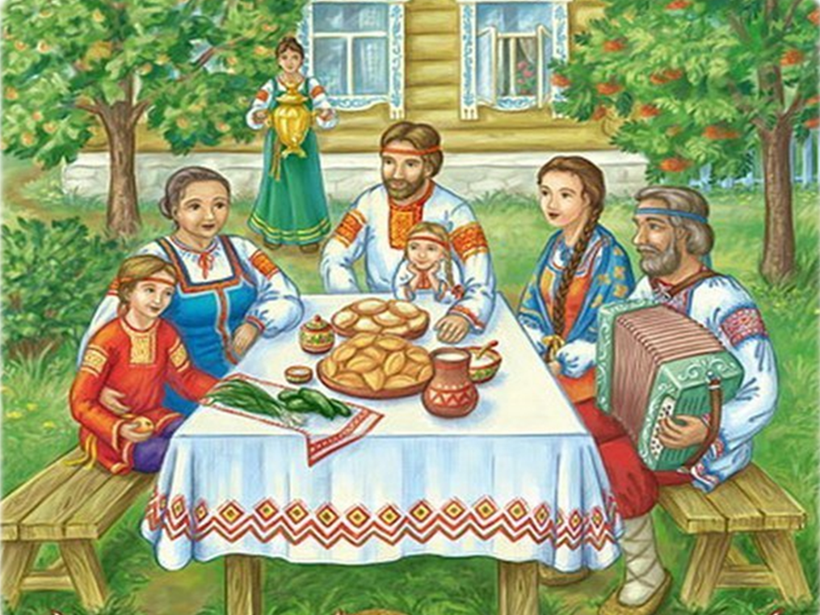
Вся семья вместе, так и душа на месте

Slide 10
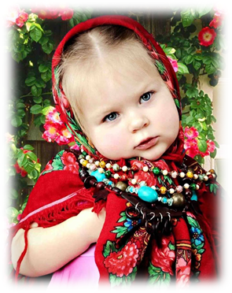
А на прощание хотим вам пожелать здоровья, счастья, хорошей дороги, весёлого настроения,
домашнего тепла!
Всем мира и добра!

